Slide 1
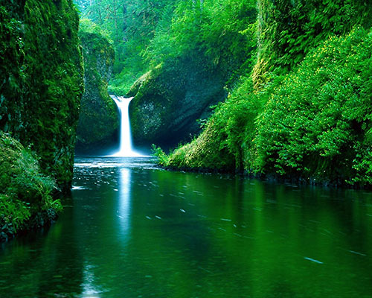
আজকের পাঠে সবাইকে
শুভেচ্ছা

Slide 2
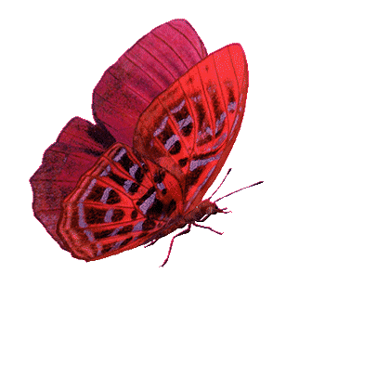
উপস্থাপনায়
মাকসুদা খাতুন
সহকারী শিক্ষক
এস,এম সরকারী প্রাথমিক বিদ্যালয়।
মেহেরপুর সদর।

Slide 3
পাঠ পরিচিতি
বিষয়: বাংলা
শ্রেণি :২য়
পাঠ শিরোনাম:দাদির হাতের মজার পিঠা
পাঠ্যাংশ : বাংলাদেশে…………কোরা নারকেল।

Slide 4
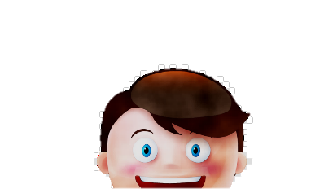
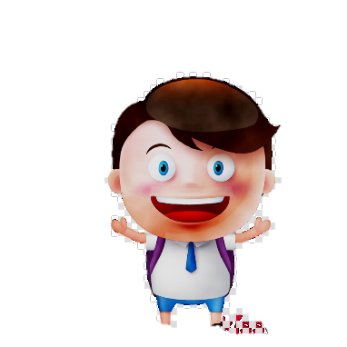
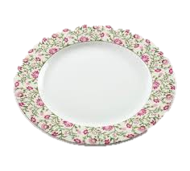
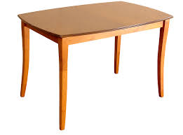
শিশুটি কী খাচ্ছে?
পিঠা

Slide 5
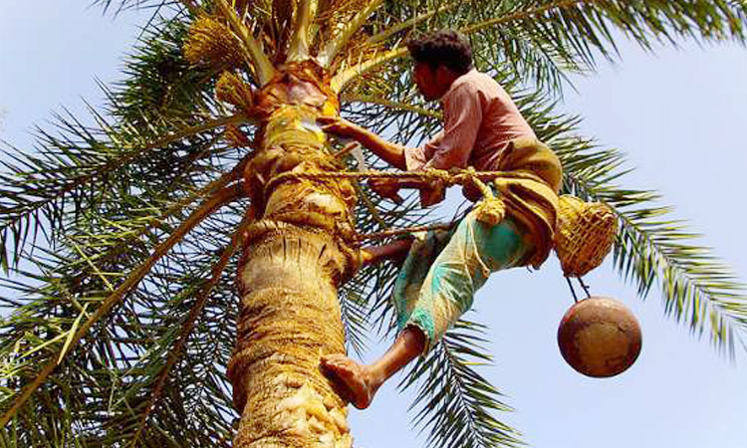
শীতকালে
আমরা কোন সময় খেজুরের রস খাই?

Slide 6
ভিডিও টি মনোযোগ দিয়ে দেখো।
https://www.youtube.com/watch?v=LjGvIuJ0j9Y
ভিডিও টি দেখে কী বুঝলে?

Slide 7
পূর্বজ্ঞান যাচাই ও প্রশ্নোত্তরের মাধ্যমে পাঠ ঘোষনাঃ
তোমাদের কে কে পিঠা খেতে পছন্দ কর?
বাংলাদেশে কোন সময় পিঠাপুলি খাওয়ার ধুম পড়ে ?
তোমরা কোন কোন পিঠার নাম বলতে পার?
কখনো পিঠা বানাতে দেখেছ?

Slide 8
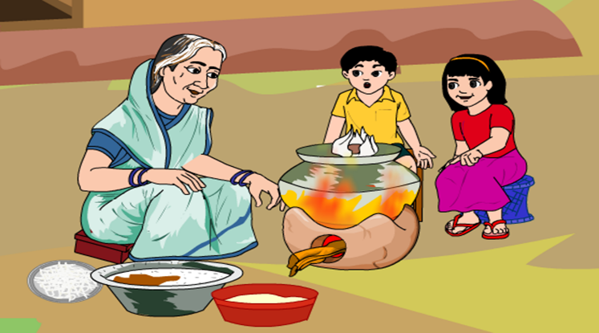
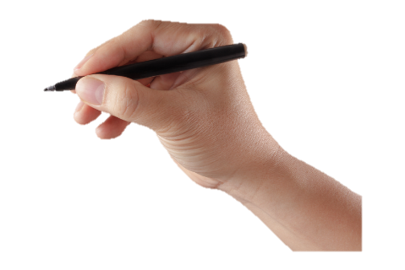
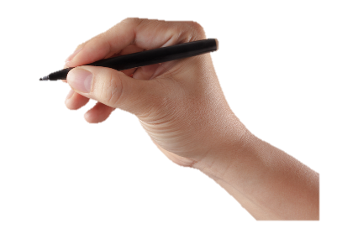
আমাদের আজকের পাঠ
দাদির হাতের মজার পিঠা

Slide 9
শিখনফলঃ
শোনাঃ ২.২.১ গল্প শুনে বুঝতে পারবে;
বলাঃ ১.১.২ বাক্যে ও শব্দে ব্যবহৃত নির্বাচিত যুক্তবর্নের ধ্বনি স্পষ্ট ও শুদ্ধভাবে বলতে পারবে;
পড়াঃ ১.৪.১ পাঠে ব্যবহৃত বাক্য পড়তে পারবে;
লেখাঃ ১.৪.১ নির্বাচিত যুক্তবর্ণ ভেঙ্গে স্পষ্ট ও সঠিকভাবে লিখতে পারবে।

Slide 10
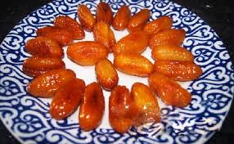
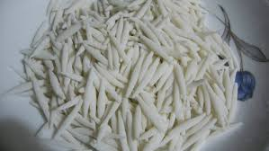
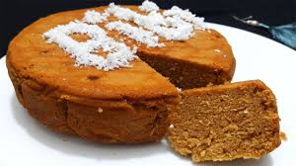
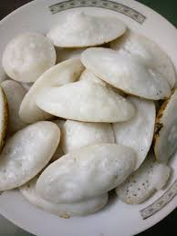
ছবিগুলো ভালভাবে দেখ।
খেজুর পিঠা, চুষি পিঠা, বিবিখানা পিঠা,চিতই পিঠা
পিঠাগুলোর নাম বলতে পারবে?

Slide 11
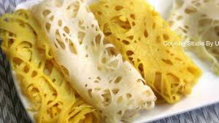
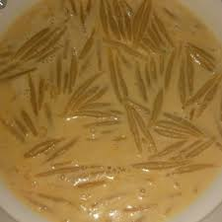
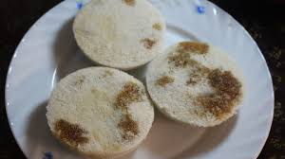
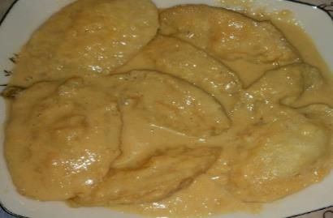
ছিট পিঠা, সেমাই পিঠা, ভাপা পিঠা ,
দুধচিতই পিঠা

Slide 12
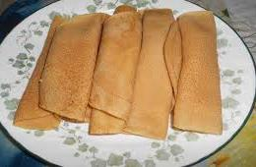
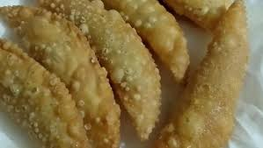
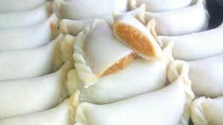
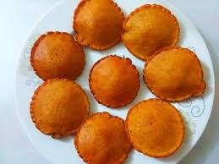
পাটিসাপটা ,
পুলি পিঠা, নারকেল পিঠা ,পাকান
পিঠা

Slide 13
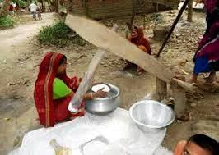
পিঠা তৈরির জন্য প্রথমে ঢেঁকিতে ধান ভানা হয়। ধান ভানার পর সেই চাল গুঁড়ো করা হয়। তা দিয়ে তৈরি হয় নানা ধরনের পিঠা।

Slide 14
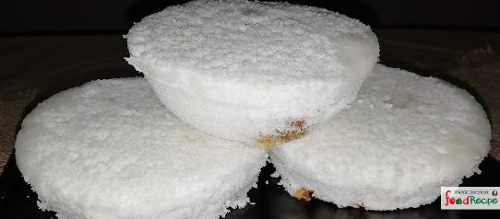
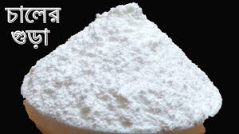
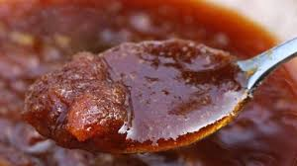
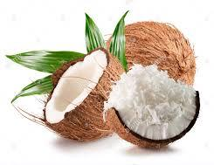
ভাপা পিঠা বানাতে যা যা লাগে
চালের গুঁড়া, গুড় ও নারকেল কোরা

Slide 15
দলীয় কাজ
# রস পিঠা বানাতে কী কী উপকরণ লাগতে পারে তা দলে আলোচনা করে লেখ।

Slide 16
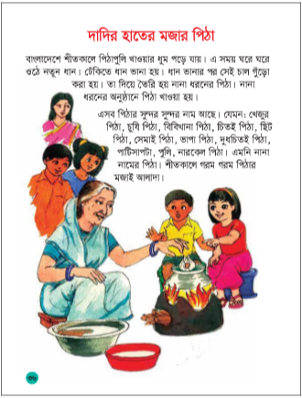
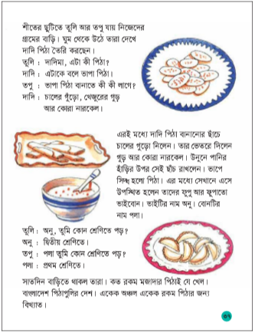
পাঠ্যবই এর সাথে সংযোগ
পাঠ্যবই এর সাথে সংযোগ
সরব পাঠ

Slide 17
ভাপা
কয়েকটি পিঠার নাম
পুলি
বিবিখানা
খেজুর পিঠা
চিতই
পাটিসাপটা
কয়েকটি পিঠার নাম বলি।

Slide 18
যুক্তবর্ণ দিয়ে তৈরি নতুন শব্দ
অনুষ্ঠান
পৃষ্ঠা
ষ্ঠ
ষ
ঠ
ন
দ
আনন্দ
সুন্দর
ন্দ

Slide 19
নিচের শব্দের অর্থগুলো বল
ধুম
জাঁকজমক
ভানা
শস্য থেকে খোসা ছাড়িয়ে নেওয়া
অনুষ্ঠান
আয়োজন,উৎসব
সুন্দর
ভালো,উত্তম

Slide 20
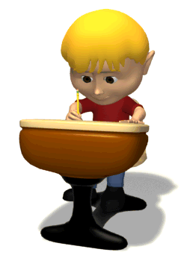
মূল্যায়ন
মুখে মুখে উত্তর বলো ও লেখ
১। ঘরে ঘরে নতুন ধান কখন ওঠে?
উত্তরঃ শীতকালে।
২। ৫ টি পিঠার নাম লেখ?
উত্তরঃ খেজুর পিঠা চুষি পিঠা,বিবিখানা পিঠা,চিতই পিঠা ও ছিট পিঠা।

Slide 21
শূন্যস্থান পূরণ কর
ঘরের ভিতরের শব্দগুলো খালি জায়গায় বসিয়ে বাক্য তৈরি করো।
ঢেঁকি | ভাপ | শীতকালে | অনুষ্ঠান
ক) _______ দিয়ে তৈরি হয় ভাপা পিঠা।
ভাপ
খ) ______ ধান ভানা হয়।
ঢেঁকি
শীতকালে
গ) __________ পিঠাপুলি খাওয়ার ধুম পড়ে।

Slide 22
বাড়ির কাজ
তোমার প্রিয় পিঠা সম্পর্কে ৩ টি বাক্য লিখবে।

Slide 23
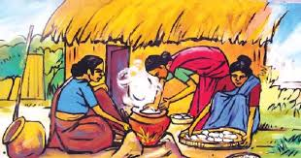
সবাইকে ধন্যবাদ

